Slide 1
Práctica 2: Sistema de E/S y dispositivos básicos
Proyecto Hardware

Slide 2
Recordatorio: entrega práctica 1
3, 5 y 6 de octubre corrección
2 de octubre: Fichero .ZIP con el código de todo el proyecto en Moodle 2 de octubre
11 octubre entrega memoria
Extensión memoria:
aprox. 10 hojas
4000 palabras
Sin incluir tabla contenidos, portada y anexos necesarios (código, etc..)

Slide 3
P1
globalmente… buen trabajo
pequeñas correcciones
marco pila aoc1…
septiembre…
memoria
clara, concisa, completa
mirar apartados y contenidos
lunes, 30 de octubre de 2017, 23:55
2 ficheros
nip_nip.pdf
fuentes y resto

Slide 4
Índice
Objetivos y descripción de la práctica 2
Sistema de E/S de la placa LPC2105
Ayudas código

Slide 5
Objetivo: Desarrollar código para un sistema empotrado
En esta placa el procesador está acompañado de muchos dispositivos, principalmente de entrada/salida
Vamos a aprender a interaccionar con ellos trabajando en C, pero empleando ensamblador cuando sea necesario
Usar los temporizadores y los GPIO
Diseñar código modular y abstraernos del hardware
Reutilización de código
Desarrollar las Rutinas de Servicio Interrupción en C
Depurar eventos concurrentes asíncronos
Código con varias fuentes de interrupción activas
Depurar un código en ejecución (no sólo paso a paso)
Ejecución orientada a eventos mediante planificador
Reducción de consumo

Slide 6
¿Qué tenemos que aprender?
Entender la configuración del sistema:
Manejar los manuales y hojas de características
Registros de configuración de los elementos utilizados
Acceso a los registros desde C y desde el entorno
Gestión del hardware del sistema utilizando C:
Crear bibliotecas de gestores y drivers
Gestión de las interrupciones en C
Entender las estructuras que genera el compilador a partir del código fuente (especialmente la pila de programa)
Modelo ejecución y comunicación entre modulos
Notes:
¿Qué debe suceder al invocar una interrupción?

Slide 7
Descripción de la práctica
Estudiar y aprender a usar:
controlador de interrupciones vectorizadas (VIC)
temporizadores (timers)
GPIO (General-Purpose I/O)
depurar eventos asíncronos
dormir y a despertar al procesador (uso eficiente energía)
estructura modular

Slide 8
Arquitectura general del sistema
Orientado a eventos
µkernel
Planificador
aplicación
FIFO
manejador / gestor / driver
gestores
HAL
dependiente hardware
dependiente del hardware
Notes:
modelo de eventos : planificador procesa eventos
REUSO de Codigo
Modular y portable, funcionalidad encapsulada y abstraída
manejador, gestor o driver dipositivo tiene el modelo de dispositivo
separadas los servicios necesarios del hardware y dependientes de el.
HAL: Hardware abstraction layer
Niveles, servicios, aviso asíncrono
La entrada y salida y los distintos módulos se comunican entre sí generando eventos que se almacenan en la cola de eventos y mensajes.

Slide 9
Tiempo
Las necesidades con respecto al tiempo de un sistema empotrado son fundamentalmente:
Medida del tiempo
Tiempo absoluto (época, UTC)
Intervalos temporales (relativo)
Activación con respecto al tiempo
Actividades periódicas
Actividades esporádicas
Notes:
El tiempo es una magnitud física fundamental, cuya unidad en el SI es el segundo.
❑ Dos tipos de medidas:
» Tiempo relativo o intervalos de tiempo: Distancia temporal entre dos eventos.
» Tiempo absoluto: Distancia temporal de un evento a otro que es fijo → se denomina época
❑ Un sistema de tiempo real para medir el paso del tiempo puede:
» Acceder a un sistema de referencia externo (p.e. Señal UTC del GPS, red eléctrica)
» Utilizar un reloj de hardware interno que proporciona una aproximación del paso del tiempo en el entorno

Slide 10
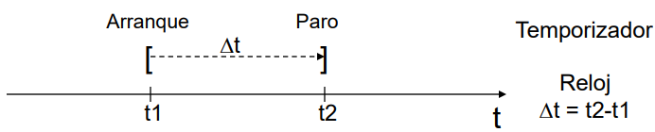
Medida del tiempo
El tiempo en un computador se mide con:
Relojes
Medida de tiempo absoluto
Funcionan de forma continua
Temporizadores
Medida de intervalos temporales
Arranque y paro

Slide 11
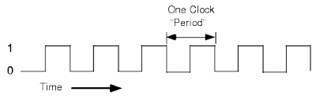
Medir Tiempos
Utilizar timer para medir tiempos
Oscilador – genera eventos periódicos
Precisión
Contador – acumula eventos
Rango
ejemplo
tick
contador
ticks2us
tick

Slide 12
Medir Tiempos
Utilizar timer para medir tiempos
Tiempo monótono o no monótono
temp_iniciar()
temp_empezar()
temp_leer():
ejemplo
tick
tiempo no monótono
temp_empezar()
temp_leer()
temp_leer()
Notes:
64MHz (reloj de la placa)

Slide 13
Medir Tiempos
Utilizar timer para medir tiempos
Tiempo monótono o no monótono
temp_iniciar()
temp_empezar()
temp_leer():
ejemplo
RSI_temp() periodos++
RSI_temp() periodos++
RSI_temp() periodos++
tick
tiempo monótono
temp_empezar()
temp_leer()
Notes:
64MHz (reloj de la placa)

Slide 14
Paso 1: Módulo temporizador
Utilizar temporizadores para medir tiempos
Monótono, máxima precisión (tick), baja sobrecarga (RSI)
temporizador_drv (.c y .h): manejador / driver del dispositivo
temporizador_drv_iniciar()
temporizador_drv_empezar()
uint64_t temporizador_drv_leer() en microsegundos.
uint64_t temporizador_drv_parar()
temporizador_hal (.c y .h): Hardware Abstraction Layer timer0 + RSI_timer0
Cte: temporizador_hal_ticks2us
temporizador_hal_iniciar()
temporizador_hal_empezar()
uint64_t temporizador_hal_leer() en ticks
uint64_t temporizador_hal_parar() en ticks
temporizador_drv
gestores
HAL
RSI_timer0
dependiente del hardware
temporizador_hal
timer0
Notes:
Fichero cabeceras y código para cada modulo
RSI y controlador de interrupciones vectorizado

Slide 15
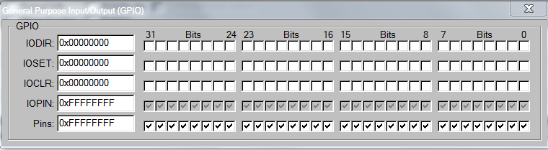
Paso 2: GPIO
gpio_hal (.h) buscar inlining
conjunto de gpio_hal_pin_dir_t
GPIO_HAL_PIN_DIR_INPUT
GPIO_HAL_PIN_DIR_OUTPUT
tipo datos GPIO_HAL_PIN_T
gpio_hal_iniciar()
gpio_hal_sentido(GPIO_HAL_PIN_T gpio_inicial, uint8_t num_bits, gpio_hal_pin_dir_t direccion)
uint32_t gpio_hal_leer(GPIO_HAL_PIN_T gpio_inicial, uint8_t num_bits)
gpio_hal_escribir(GPIO_HAL_PIN_T bit_inicial, uint8_t num_bits, uint32_t valor)
io_reserva.h
reserva de GPIOs con nombre humano y longitud

Slide 16
Paso 3: Cola de Eventos
fifo (.c, .h)
conjunto tipo datos EVENTO_T
FIFO_inicializar(GPIO_HAL_PIN_T pin_overflow)
FIFO_encolar(EVENTO_T ID_evento, uint32_t auxData)
uint8_t FIFO_extraer(EVENTO_T *ID_evento, uint32_t* auxData)
uint32_t FIFO_estadisticas(EVENTO_T ID_evento)
overflow
GPIO 31 en io_reserva.h
GPIO_OVERFLOW = 31
GPIO_OVERFLOW_BITS = 1
depurar ev. asyn.
main()
inicializa sistema
Salta planificador
planificador()
setup
while(1)
si hay ev -> procesar
Orientado a eventos
µkernel
Planificador
aplicación
FIFO
temporizador_drv
gestores
HAL
gpio_hal
temporizador_hal
dependiente del hardware
Notes:
explicar modelo, cola, depurar, etc

Slide 17
Paso 4: Activación periódica
temporizador_drv
temporizador_drv_reloj (uint32_t periodo, void (*funcion_encolar_evento)(), EVENTO_T ID_evento)
temporizador_hal (timer 1)
temporizador_hal_reloj (uint32_t periodo, void (*funcion_callback)())
encolar evento
ID_evento del conjunto EVENTO_T
FIFO_encolar()
Orientado a eventos
µkernel
Planificador
aplicación
FIFO
temporizador_drv
gestores
HAL
gpio_hal
temporizador_hal
dependiente del hardware
Notes:
temporizador periódico con timer 1 (añadir)

Slide 18
Funciones de Callback
Un callback es una llamada que se hace de una función a otra, habiendo recibido la primera la dirección de la función a llamar como parámetro en tiempo de ejecución (en C como un puntero a la función).
Usaremos callback para notificar eventos cuando se produzcan.
void function_que_llama(void (*ptr)()) {
(*ptr) (); // callback to función_callback
}
…
void (*ptr)() = &función_callback; //función a llamar
function_que_llama(ptr);
…

Slide 19
Paso 5 y 6: “hello_world”
5) hello_world - contador 8 bits de decimas de s.
En io_reserva.h
GPIO_HELLO_WORD = 0
GPIO_HELLO_WORD_BITS = 8
planificador:
hello_word_inicializar pasándole la definición de los pins de GPIO
hello_word_tick_tack() cada 10ms
5) Logic Analyzer
depurar cola
test overflow
test hello_world
Orientado a eventos
µkernel
aplicación
Planificador
hello_world
FIFO
temporizador_drv
gestores
HAL
gpio_hal
temporizador_hal
dependiente del hardware
Notes:
siguiendo el modelo de las defiuniciones anteriores

Slide 20



Reducir el consumo de energía
Cuando el procesador no tiene trabajo se queda esperando en un bucle while
¿Qué sentido tiene consumir energía cuando el procesador no tiene nada que hacer?
En el 2020 el sector TIC fue responsable del 15% de las emisiones de CO₂!
Hay que mejorar la eficiencia energética de nuestros diseños

Slide 21
Paso 7: Reducir el consumo de energía
En lugar de tirar energía ejecutando un bucle de vamos a utilizar los modos de bajo consumo del procesador
Objetivo:
Reducir el consumo manteniendo el estado
Si no hay trabajo entramos en modo idle (el procesador para)
Si el juego no se usa durante mucho tiempo entramos en power-down (el procesador se duerme)
Módulo power_hal
power_hal_wait()
power_hal_deep_sleep()

Slide 22
Arquitectura del sistema
Orientado a eventos
µkernel
Planificador
aplicación
FIFO
temporizador_drv
gestores
HAL
gpio_hal
temporizador_hal
power_hal
dependiente del hardware
Notes:
HAL: Hardware abstraction layer

Slide 23
Arquitectura del sistema
Orientado a eventos
µkernel
Planificador
aplicación
hello_world
FIFO
temporizador_drv
gestores
HAL
gpio_hal
temporizador_hal
power_hal
dependiente del hardware
Notes:
HAL: Hardware abstraction layer

Slide 24
Fechas de entrega
Primera parte: trabajar con el proyecto que os damos hasta paso 3
Feedback semana del 17 al 20 de Octubre
Defensa
Tercera sesión (semana 8 EINA)
Aproximadamente del 24 al 27 de Octubre

Slide 25
Material disponible
En Moodle disponéis de:
Un proyecto ejemplo
Documentación original de la placa
Guion
Notes:
debéis seguir el mismo esquema que este proyecto
OjO puede contiene bugs o errores conceptuales

Slide 26
Índice
Objetivos y descripción de la práctica
Sistema de E/S
Ayudas código

Slide 27
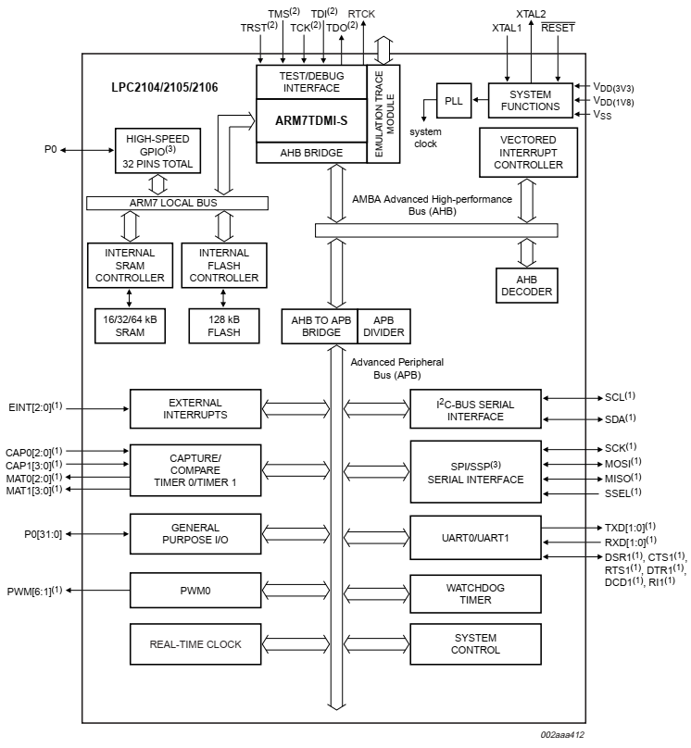
Chip principal: LPC2105
System-on-Chip (Soc):
Procesador ARM7TDMI
ISP – Ext Trace
Controladores y E/S
GPIO
UART
Timers
Power control
Controlador INT. Vectorizadas
Y muchos más componentes
Notes:
In-System Programming (ISP) and In-Application Programming (IAP) via on-chip boot-loader software

Slide 28
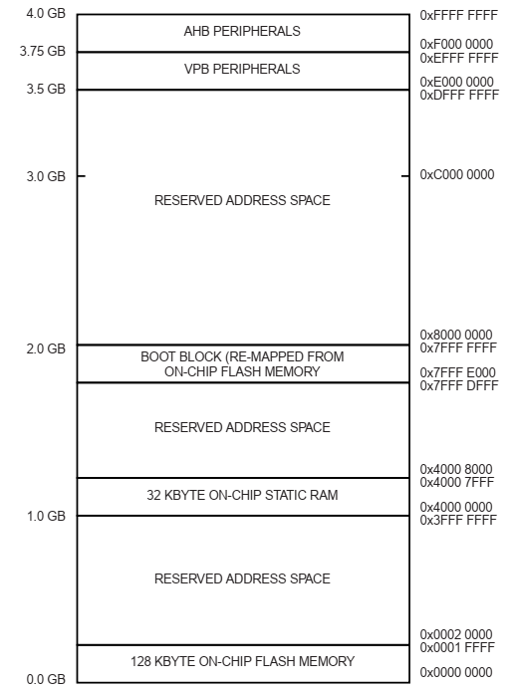
Espacio de direcciones del LPC2105
Direcciones de 32 bits (4GB)
Espacio dividido zonas
128 kB Flash memory system
Código y datos
32 kB RAM estática
Accesible como 8, 16 o 32 bits
Vector Interrupciones
Registros E/S
Notes:
Direcciones de 32 bits (4GB direccionables)

Slide 29
Sistema de E/S del S3C44B0X
Puertos de E/S
E/S mapeada en memoria (ARM7TDMI):
Los registros que controlan a los distintos elementos de la placa tienen asignados una dirección de memoria
La entrada/salida se gestiona escribiendo/leyendo en esas direcciones
Ocupa el último tramo [0xE000_0000-0xFFFF_FFFF]
AHB tienen reservado el último tramo [0xFFE0_0000 - 0xFFFF_FFFF]
El resto de dispositivos periféricos suelen estar ubicados en el APB [0xE000_0000 - 0xE01F_FFFF]
Notes:
AHP advanced High Performance
APB advanced Peripheral BUS

Slide 30
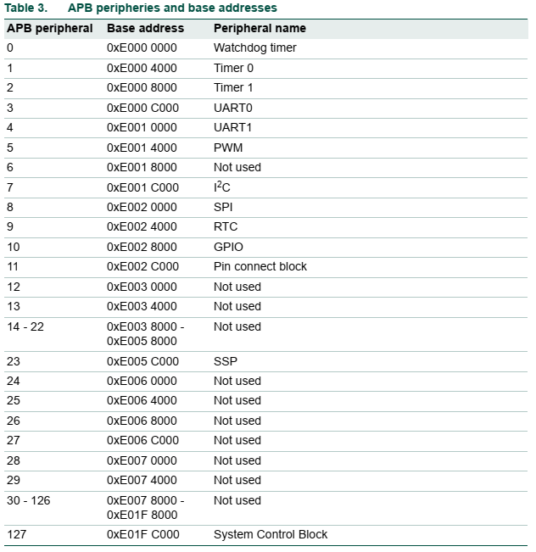
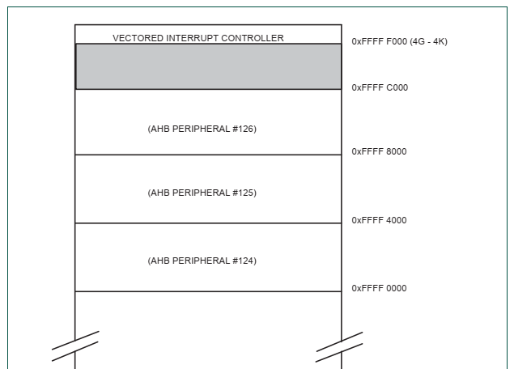
@E/S
Notes:
* Both the AHB and APB peripheral areas are 2 megabyte spaces which are divided up into 128 peripherals. Each peripheral space is 16 kilobytes in size. This allows simplifying the address decoding for each peripheral
*word aligned (to 32-bit boundaries) regardless of their size

Slide 31
LPC210x.H
Fichero cabecera del fabricante Macros para usar nombres simbólicos
Controlador de Interrupciones vectorizadas
GPIO
Perifericos
#ifndef __LPC210x_H
#define __LPC210x_H
/* Vectored Interrupt Controller (VIC) */
#define VICIRQStatus (*((volatile unsigned long *) 0xFFFFF000))
#define VICFIQStatus (*((volatile unsigned long *) 0xFFFFF004))
…
/* General Purpose Input/Output (GPIO) */
#define IOPIN (*((volatile unsigned long *) 0xE0028000))
#define IOSET (*((volatile unsigned long *) 0xE0028004))

Slide 32
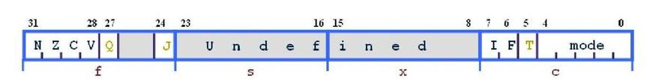
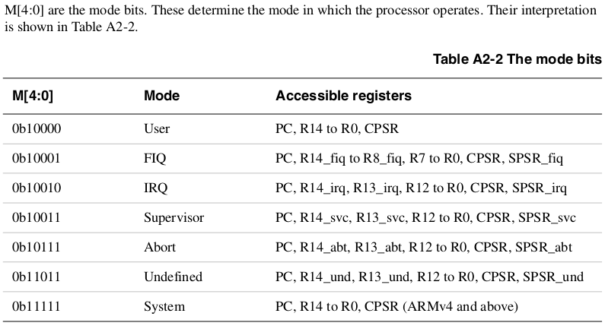
Interrupciones
FIQ
IRQ
Modos del procesador
CPRS
Reset
I = 1 disables IRQ
F = 1 disables FIQ
Notes:
I = 1 disabled IRQ
F = 1 disabled FIQ

Slide 33
Registros y modos
User
FIQ
IRQ
SVC
Undef
Abort
r0
User mode r0-r7, r15, and cpsr
User mode r0-r12, r15, and cpsr
User mode r0-r12, r15, and cpsr
User mode r0-r12, r15, and cpsr
User mode r0-r12, r15, and cpsr
r1
r2
r3
r4
r5
r6
r7
r8
r8
r9
r9
r10
r10
r11
r11
r12
r12
r13 (sp)
r13 (sp)
r13 (sp)
r13 (sp)
r13 (sp)
r13 (sp)
r14 (lr)
r14 (lr)
r14 (lr)
r14 (lr)
r14 (lr)
r14 (lr)
r15 (pc)
cpsr
spsr
spsr
spsr
spsr
spsr
Notes:
This slide shows the registers visible in each mode - basically in a more static fashion than the previous animated slide that is more useful for reference.
The main point to state here is the splitting of the registers in Thumb state into Low and High registers.
ARM register banking is the minimum necessary for fast handling of overlapping exceptions of different types (e.g. ABORT during SWI during IRQ). For nested exceptions of the same type (e.g. re-entrant interrupts) some additional pushing of registers to the stack is required.

Slide 34
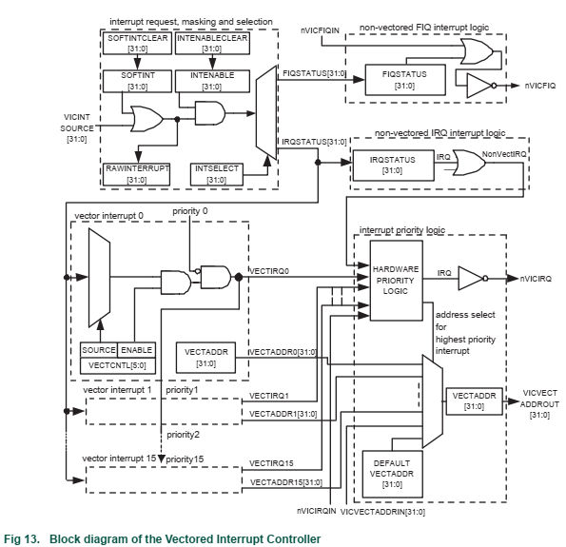
VIC – Vectored Int. Controller
Cap. 5
32 Int request
FIQ
16 Vect. IRQ
Non Vect. IRQ
Prioridades
Notes:
Permite ampliar el nº de líneas de petición de interrupción del ARM7TDMI
FIQ + prioritarias, si mas de una Ored
IRQ prioridad media… pero solo 16 pueden ser vectorizadas, cualqiuiera a cualquiera,
SLOT 0 es el mas prioritario
Procesador accede a un registro para leer la dirección a saltar

Slide 35
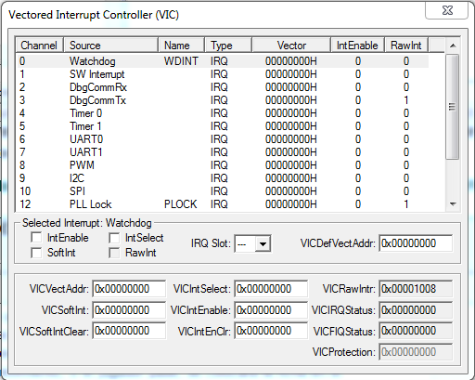
VIC
Registros
VICIntSelec
VICIntEnable
VICIntEnCl
VICVectAddr
VICDefVectAddr
VICVectAddr_{x}
VICVectCntl_{x}
…

Slide 36
Tabla Vectores
; Exception Vectors ; Mapped to Address 0.
; Absolute addressing mode must be used.
; Dummy Handlers are implemented as infinite loops which can be modified.
Vectors LDR PC, Reset_Addr
LDR PC, Undef_Addr
LDR PC, SWI_Addr
LDR PC, PAbt_Addr
LDR PC, DAbt_Addr
NOP ; Reserved Vector
; LDR PC, IRQ_Addr
LDR PC, [PC, #-0x0FF0] ; Vector from VicVectAddr
LDR PC, FIQ_Addr
Reset_Addr DCD Reset_Handler
Undef_Addr DCD Undef_Handler
SWI_Addr DCD SWI_Handler
PAbt_Addr DCD PAbt_Handler
DAbt_Addr DCD DAbt_Handler
DCD 0 ; Reserved Address
IRQ_Addr DCD IRQ_Handler
FIQ_Addr DCD FIQ_Handler

Slide 37
Controlador de interrupciones
Funcionamiento simplificado int. vectorizadas:
VIC provoca la señal IRQ al micro
VIC provee la @ de la RSI (de la más prioritaria o default)
Se ejecuta RSI con I inhabilitadas.
Se avisa al VIC que se ha acabado la RSI de esa prioridad
End Of I
Cambio de modo, cspr …. PC….
¿Anidadas?

Slide 38
Controlador de interrupciones
Código de ejemplo para int. vectorizadas:
Inicialización
VICVectAddr0 = (unsigned long)F_RSI;//set int. vector in 0
…
VICIntSelect = …; //tipo interrupción, IRQ (0) o FIQ (1)
VICVectCntl0 = 0x20 | 4; //ejemplo… IRQ slot enable + #
VICIntEnable = VICIntEnable | 0x00000010;//Enable Int
F_RSI()
Atiende al periférico
Limpia flag de solicitud de Int. periférico
VICVectAddr = 0; //Reconoce Interrupción (prioridades)
Retorna EOI
Notes:
F_RSI que haga lo que tenga que hacer… resto E/S retardada (reducer tiempo en qie I estan desabilitadas

Slide 39
Declaración de funciones para gestionar interrupciones en C
Keil dispone de un atributo de función para especificar su uso como gestor de interrupciones
void f(void) __irq;
¿Cuál sera la diferencia del bloque de activación en estas funciones?

Slide 40
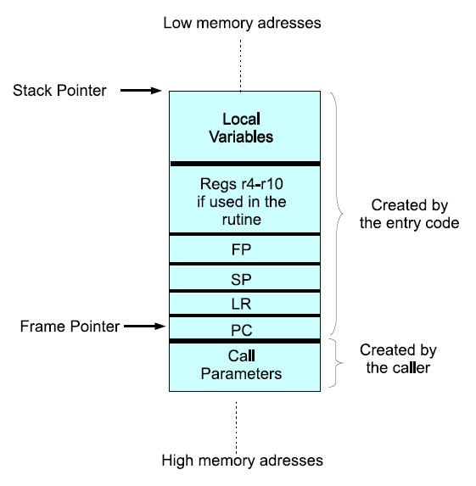
Recordatorio: Marco de pila
Estructura de una rutina:
Prólogo
Epílogo:
MOV IP, SP
STMDB SP!, {r4-r10,FP,IP,LR,PC}
SUB FP, IP, #4
SUB SP, #SpaceForLocalVaribles
LDMDB FP, {r4-r10,FP,SP,PC}
Notes:
Hacer en la pizarra
CODIGO DE ENTRADA:
mov ip, sp // IP se usa para guardar el puntero de pila y poder restaurarlo luego bien Atención en la gestión de excepciones habría que hacer tb:
sub r14, r14, #4 /* se corrige el valor de retorno, al ser un porcesador segmentado cuando se guarda el pc ya se la ha sumado 4 (8 en las excepciones abort que se generan un ciclo más tarde */ stmfd sp!, { <registros>, fp, ip, r14, pc} Se crea el marco de pila guardándose el PC, la dirección de retorno, el puntero de pila original, y el valor del FP que se va a cambiar a continuación (así luego se restaura bien). Por último se guardarían los registros que se vayan a usar sub fp, ip, #4 // se coloca el FP apuntando a la posición en la que estaba almacenado el PC SUB SP, #SpaceForLocalVaribles Guardamos espacio para las variables locales (así si se invoca otra función no las borrará)
/* cuerpo de la rutina */ CODIGO DE SALIDA:
ldmdb fp!, { <registros>, fp, sp, pc }
LDMDB es load con decremento primero. EL FP apunta al PC pero como hacemos decremento antes del load lo primero que leeríamos es la dirección de retorno que se escribiría en el PC con lo que se retorna de la subrutina.
El sp se restaura con el valor guardado en IP, que luego se almacenó en la pila (o sea que vuelve a su valor original)
Por último se restauran el FP y los registros de propósito general40,

Slide 41
Marco de pila para excepciones
La gestión es muy parecida:
Prólogos y epílogos casi idénticos al anterior
Diferencias:
Antes de guardar LR hay que restarle 4 (8 para las excepciones abort) ¿Por qué?
Hay que guardar todos los registros: también IP y r0-r3!
Al entrar y al salir el procesador cambia de modo:
En la entrada el procesador cambia de forma automática en función del tipo de excepción
Al terminar para volver al modo anterior hay que añadir “^” a la instrucción de retorno
Notes:
Una función se invoca cuando se quiere y se puede guardar antes el contenido de ip y r0-r3 s i es necesario. Pero una excepción llega sin avisar, si alterase esos registros nadie podría usarlos!

Slide 42
Notificación
RSI y programa principal necesitan comunicarse
Variable compartida + función de acceso
visible desde las dos funciones del mismo modulo
cambia fuera flujo normal de ejecución
static volatile uint32_t var_compartida;
Apilando evento en planificador
Callback
función de callback se ejecuta en modo I

Slide 43
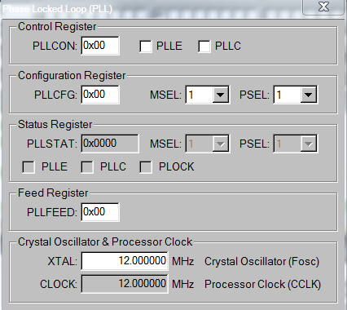
PLL - Phase Locked Loop
CCLK - CPU clock
60 MHz startup
OjO - PowerDown lo vuelve a 12MHz
PCLK – Peripheral Clock
CPU/VPB
VPB Divider (4)

Slide 44
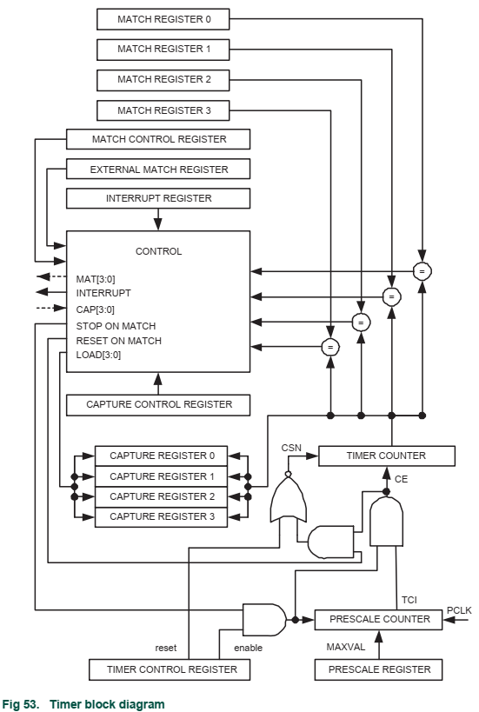
Timer Cap.14
2 timers/counter
32 bits
preescalado 32 bits
4 match
continúa + IRQ
stop + IRQ
reset + IRQ
Interval Timer
PCLK (¿3Mhz?)

Slide 45
Temporizadores
Comportamiento básico
PCLK
TxPC
TxIR
TxMCR
tick
TxTC
=
INT
TxPR
=
TxMRy
TxMRy
tick
TxTC
Tiempo
Notes:
Precision, rango
Tiempo no monotono

Slide 46
Timer
TxIR: Interrupt Register
(rw: clear, rd:id de las 8 posibles causas [MR0,MR1,..)
TxTCR: Time Control Register
bit 0: enable (1) / disable, bit 1: reset counters (1)
TxTC: Timer Counter
TxPR: Prescale Register
TxPC: Prescale Counter
TxMCR: Match Control Register
TxMR_{y}: Match Register 0..3
TxTCR: Count Control Register (00 - Timer Mode)
TxCCR … TxCR_{y} …

Slide 47
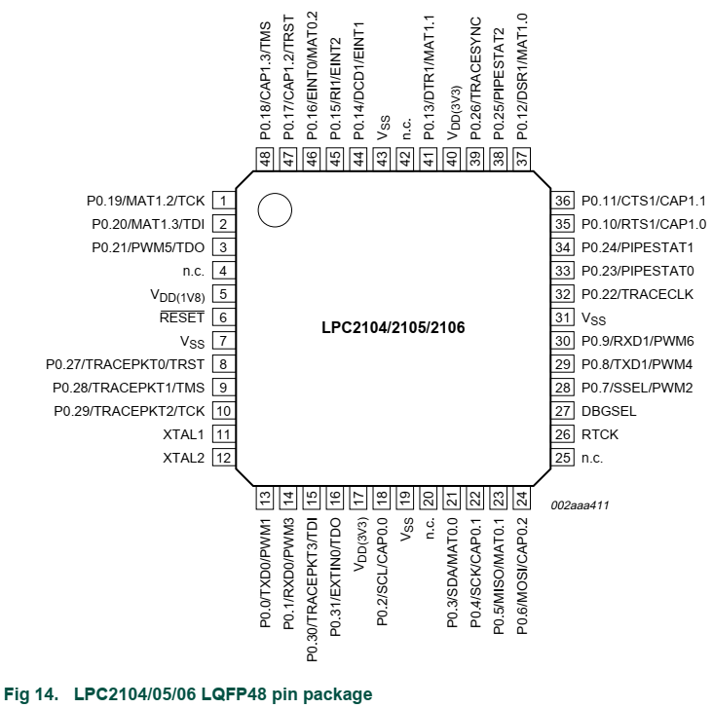
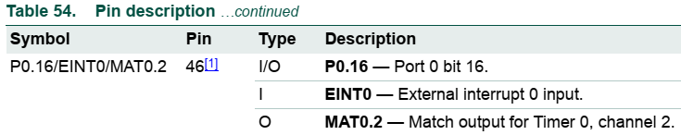
GPIO
32 GPIO (1 puerto)
P0.0-P0.31
Selección
Dirección
Bit-level set & clear

Slide 48
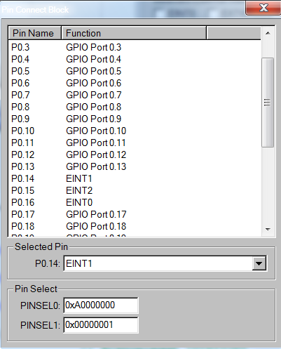
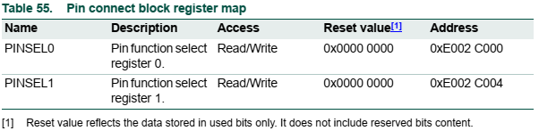
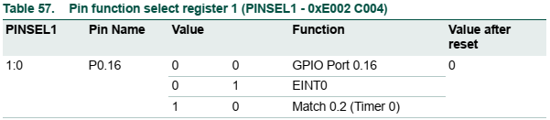
GPIO
Asignar PINS a un dispositivo
cap 6 y 7.

Slide 49
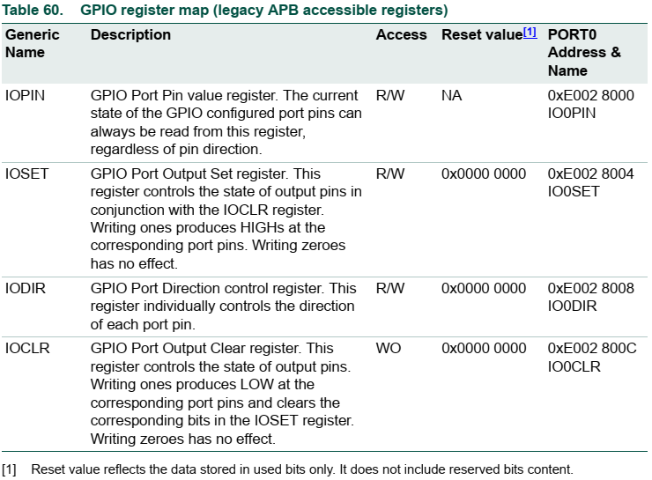
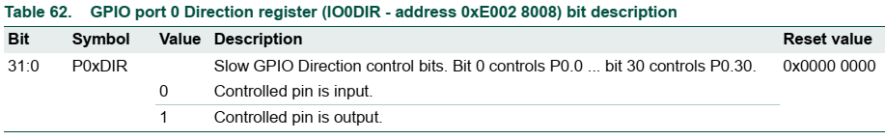
GPIO
P0xDIR
P0xVAL
P0xSET
P0xCLR

Slide 50
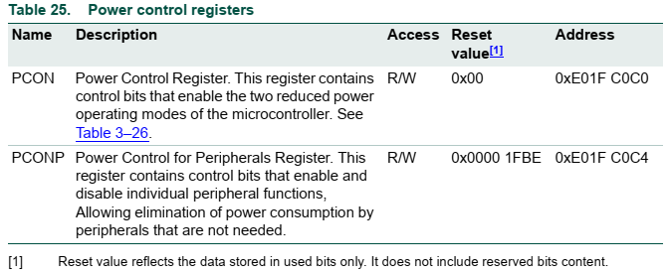
Power
10.1

Slide 51
Índice
Objetivos y descripción de la práctica
Sistema de E/S
Ayudas código

Slide 52
Autómatas. Implementación
Ej.: Detección sentido contrario
MOORE
Entradas nivel muestreadas (síncronas)
Salidas asíncronas
// Estado pertenece al conjunto de estados
Entrada = Leer_Entrada () ;
switch (Estado)
{
case C1 : Salida(NO_ALARMA) ;
switch (Entrada) {
case I01 : Estado = C3 ; break ;
case I10 : Estado = C2 ; break ;
default : }
break ;
case C2 : Salida (NO_ALARMA) ;
if (Entrada == I00) Estado = C1 ;
break ;
case C3 : Salida (ALARMA) ;
if (Entrada == I00) Estado = C1 ;
break ;
}

Slide 53
Autómatas. Implementación
Ej: reconocedor de cadenas: MEALY
Espera_Sincronismo () ;
Entrada = Leer_Bit () ;
switch (Estado)
{
case NADA : if (Entrada==0) {Salida=0; Estado=NADA;}
else if (Entrada==1) {Salida=0; Estado=E1;}
break ;
case E1 : if (Entrada==0) {Salida=0; Estado=E10;}
else if (Entrada==1) {Salida=0; Estado=E1;}
break ;
case E10 : if (Entrada==0) {Salida=0; Estado=NADA;}
else if (Entrada==1) {Salida=1; Estado=E101;}
break ;
case E101 : if (Entrada==0) {Salida=0; Estado=NADA;}
else if (Entrada==1) {Salida=0; Estado=E1;}
}
Genera (Salida) ;
Podéis encontrar una forma más eficiente de implementar MSF en: http://johnsantic.com/comp/state.html

Slide 54
Compilación condicional
En C es posible utilizar directivas del preprocesador para compilar condicionalmente código
Habréis visto que los ficheros de cabecera suelen incluir una guarda para no tener problemas de doble inclusión
#ifndef FICHERO1_H
#define FICHERO1_H
int var;
#endif

Slide 55
Compilación condicional
Si fichero2.h incluye a fichero1.h y fichero_fuente.c incluye a ambos, sin la guarda tendremos dos definiciones de la variable var
Otro posible uso es escribir múltiples implementaciones de una misma función.

Slide 56
Ejemplo compilación condicional
#define USAR_EMULACION
int escribir_pantalla(int n, int pos_x, pos_y) {
#ifdef USAR_EMULACION
printf(“x=%d, y=%d, n=%d\n”, x, y, n);
#else
// utilizar una zona de memoria como pantalla
pantalla_mem[x * NUM_COL + y] =itoa(n);
#endif
}
Si antes de compilar comentamos la definición, el código ejecutara la rama del #else y viceversa

Slide 57
Uso de ensamblador dentro de código de alto nivel
A veces es útil añadir código ensamblador dentro de una función de C (u otro lenguaje) para no tener que invocar una función. Por ejemplo para rotar bits en ARM.
cuidado, se pierde portabilidad
Gcc dispone de declaraciones asm para este fin. Formato:
asm(código : operandos destino : operandos fuente : elementos contaminados);
Notes:
en c estan y y x
y = x rotado uno

Slide 58
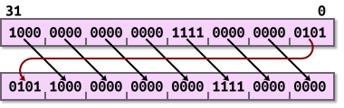
Ejemplo rotación 4 bits a la derecha
El barrel shifter de ARM permite realizar está operación de manera muy sencilla
En C es más difícil …
uint32_t y = (x >> 4) | ((x & 0xF) << (32-4));
Con asm extendido es posible:
asm("mov %[resultado], %[valor], ror #4" : [resultado] "=r" (y) : [valor] "r" (x));
Fuente: http://www.davespace.co.uk/arm/introduction-to-arm/img/dia/barrel-ror.png

Slide 59
Uso de ensamblador dentro de código de alto nivel 2
El compilador leerá y escribirá automáticamente las variables además de preservar el valor de los registros
suele ser interesante dejar al compilador manejar los registros
=r se utiliza para indicar que el operando es un registro de salida, r se utiliza para indicar que el operando es un registro de entrada.
Lista completa en http://www.ethernut.de/en/documents/arm-inline-asm.html
Si dentro de la declaración escribimos en memoria o flags de estado es necesario añadir memory y/o cc en la lista de elementos contaminados
También podemos escribir asm volatile al interactuar con periféricos

Slide 60
Variables en C
visibilidad, alcance y cualificadores
global, local
const (#define, enum)
volatile
extern
static
en globales
en locales
en funciones

Slide 61
Volatile
volatile es una palabra reservada que indica que una variable puede ser modificada concurrentemente por un operador externo aunque parezca que desde el código no se modifique
Ejemplo de variables que necesiten ser definidas como volátiles son todos los registros de E/S de periféricos o las variables compartidas con rsi.

Slide 62
Volatile: Ejemplo de uso
Temporizador que espera 10 ticks de reloj para imprimir por pantalla
volatile uint32_t ticks = 0;
while( ticks < 10);
printf(”10 ticks\n”);
Sin volatile un compilador podría asumir que es un bucle infinito y optimizarlo como while(1);

Slide 63
Static
static es una palabra reservada en C que indica que la duración de la variable es la duración del programa y que la variable o función sólo es visible en su unidad de compilación (fichero) (internal linkage).
Restringir el alcance y visibilidad de variables y funciones reduce errores y toda función que sólo deba emplearse en el fichero actual deberá estar definida como static.

Slide 64
Static: Ejemplo de uso
reloj.c
static unsigned long eventos = 0;
void reloj_eventos() { eventos++; … }
teclado.c
static unsigned long eventos = 0;
void teclado_eventos() { eventos++; }
El enlazador no tendrá problemas con ambos ficheros objetos y sabrá que tiene que definir 2 variables globales distintas en la sección de datos del ejecutable

Slide 65
Static
Variables locales
almacenar estado entre ejecuciones
Visibilidad local (solo dentro de la función o módulo)
Tiempo de vida “global” (durante toda la ejecución del programa
(se guardan en zona de datos, no en pila.)
int foo(){
static estado = 100;
…
estado--;
…
}

